Slide 1

СДЕЛАНО
ДЛЯ
ВСЕХ
СУИЦИД ТРАВЛЯ ЗАВИСИМОСТЬ
ВАНДАЛИЗМ
АГРЕССИЯ
ШУТИНГ
АНТИ
ТРАВЛЯ
СДЕЛАЕМ ШКОЛУ ЛУЧШЕ
Можно анонимно
Нужна помощь? Напиши нам

Slide 2
ТРАВЯТ В ШКОЛЕ?
НУЖНА ПОМОЩЬ?
НАПИШИ
МОЖНО АНОНИМНО

Slide 3
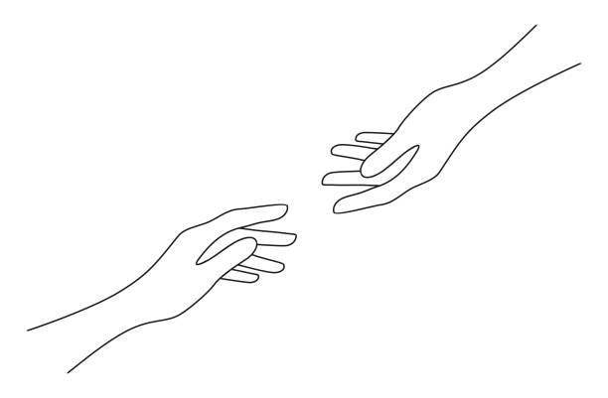
ТЫ НЕ ОДИН
НАПИШИ, ЕСЛИ НУЖНА ПОМОЩЬ

Slide 4
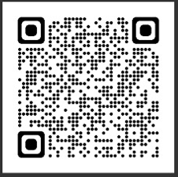
НЕТ
ТРАВЛЕ
НУЖНА
ПОМОЩЬ?
СООБЩИ
МОЖНО АНОНИМНО

